Slide 1


The epidemic of coeliac disease
Celiacs/1000
years

Slide 2
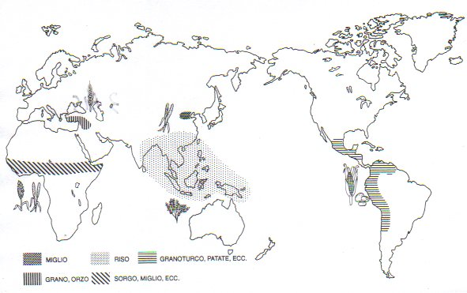
D’ORIGINE SIAMO SENZA GRANO !

Slide 3
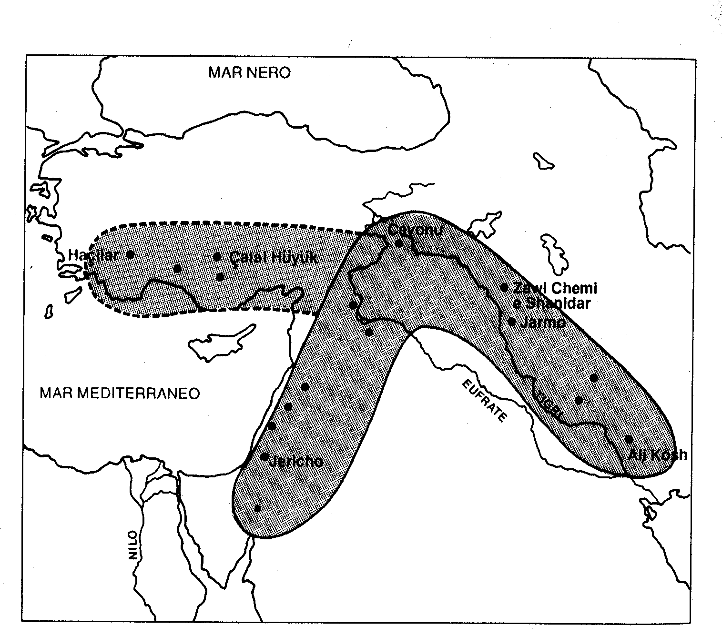
I PRIMI Grani in Turchia

Slide 4
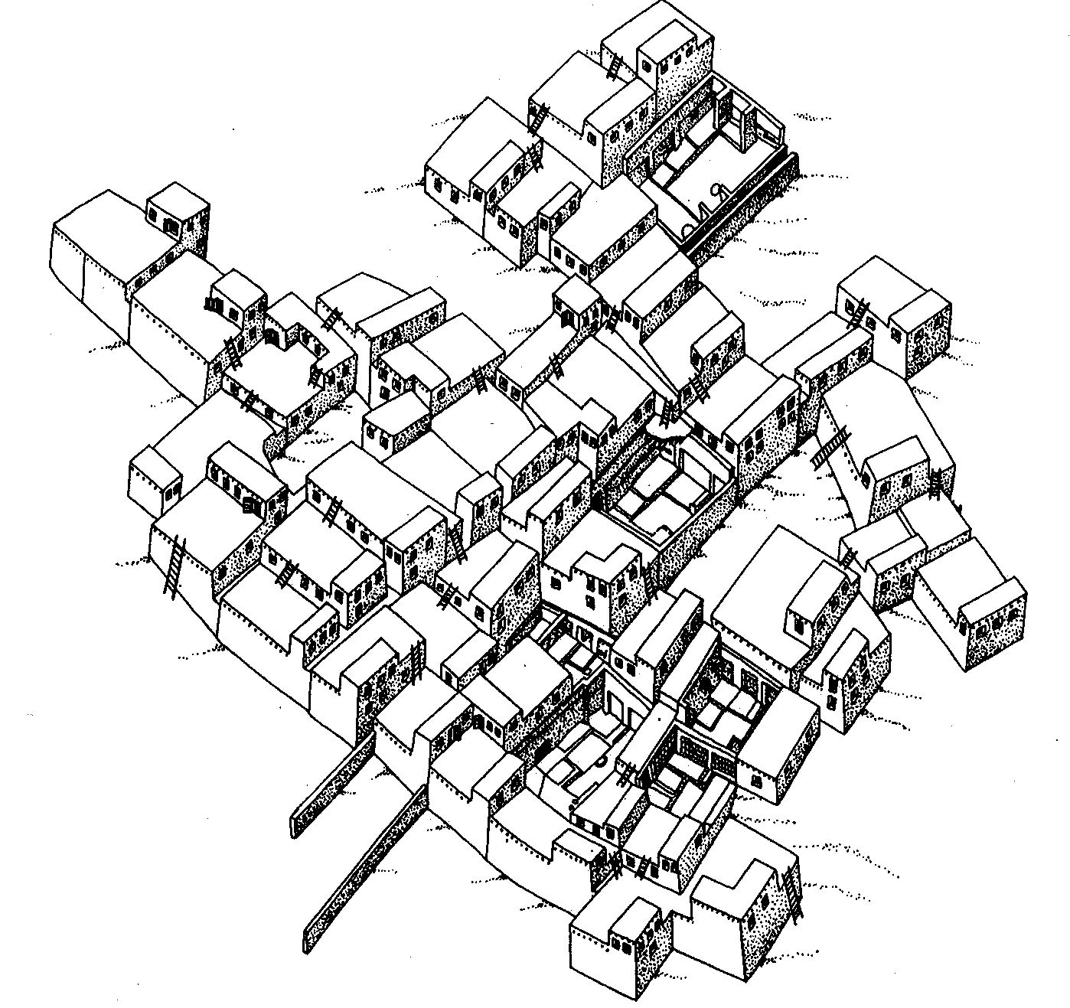
Il Villaggio di Catal Hoiuk delle prime granaglie

Slide 5
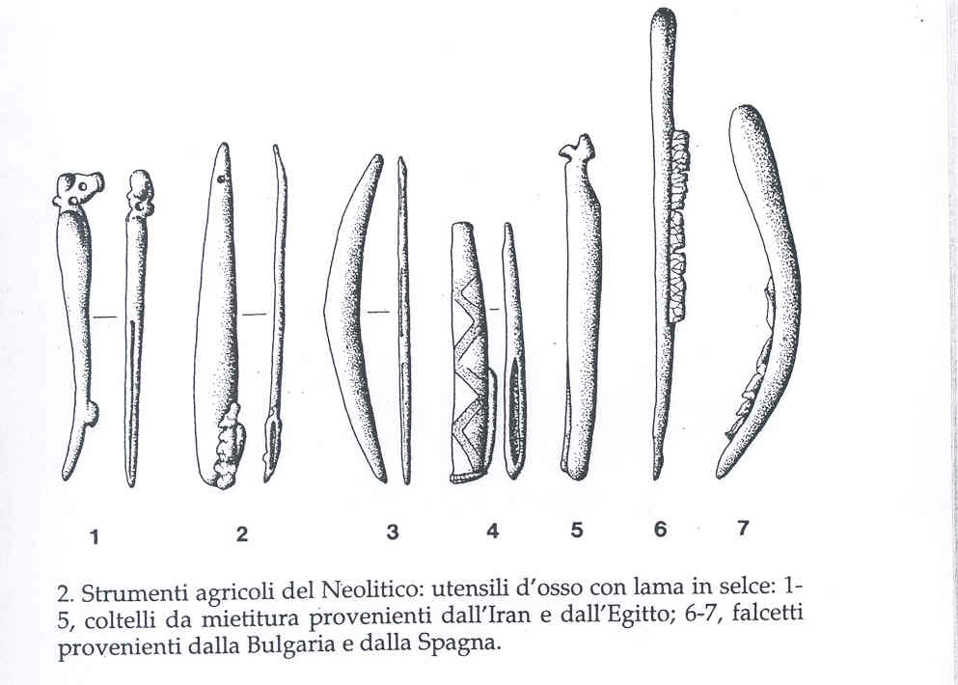
I Falcetti per tagliare il grano

Slide 6
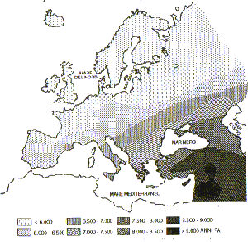
La Migrazione dei Coltivatori di grano in 5000 anni

Slide 7
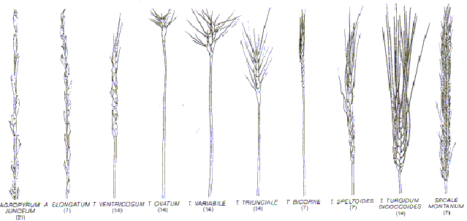
I Grani Primitivi tra Tigri ed Eufrate

Slide 8
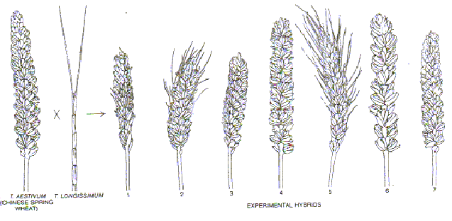
I grani Ibridizzati e Trasgenici

Slide 9
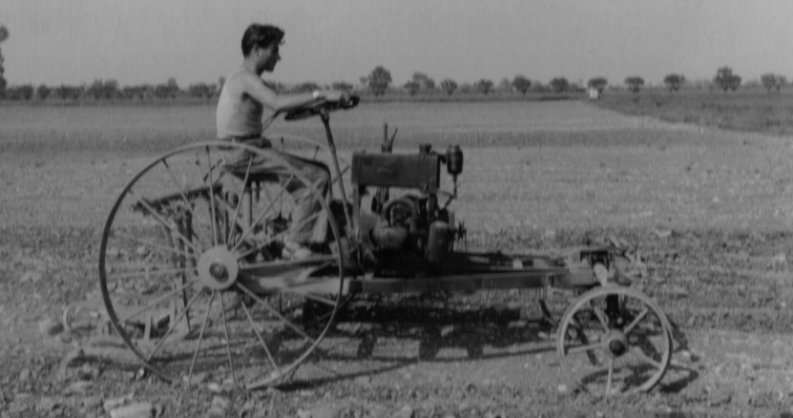
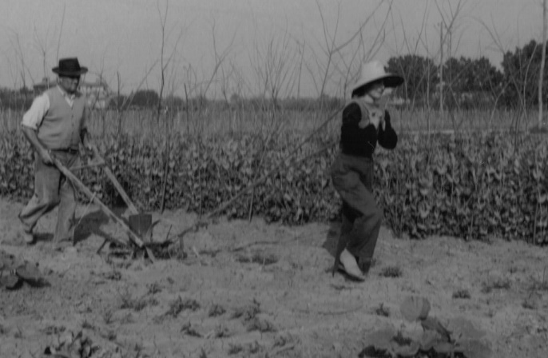
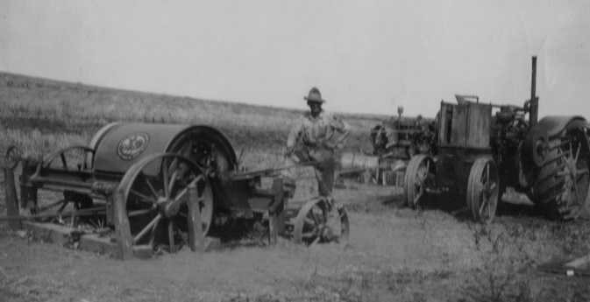
Miglioramento genetico del grano: lo straordinario XX secolo
La meccanizzazione e la produzione industriale di fertilizzanti e pesticidi contribuiscono alla crescita della produttività delle nuove varietà di grano migliorate geneticamente.

Slide 10
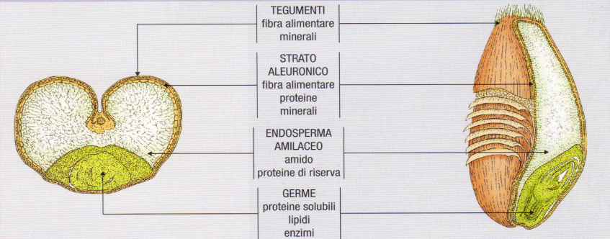
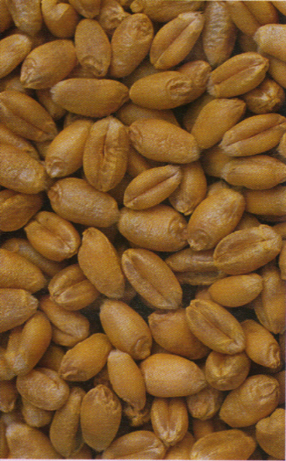
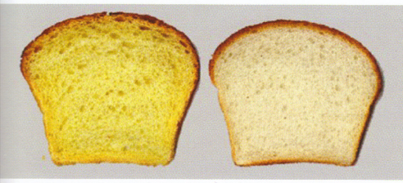
Le straordinarie proprietà alimentari e tecnologiche del grano

Slide 11
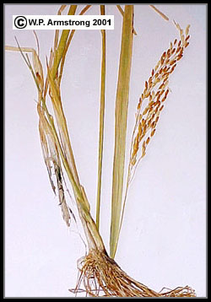
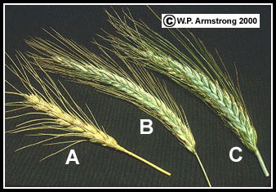
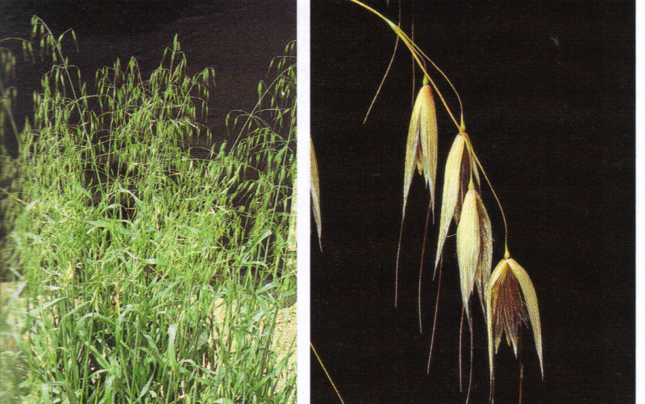
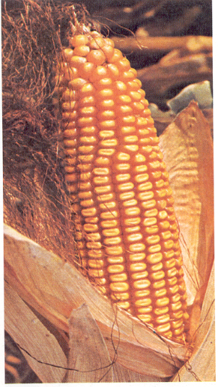
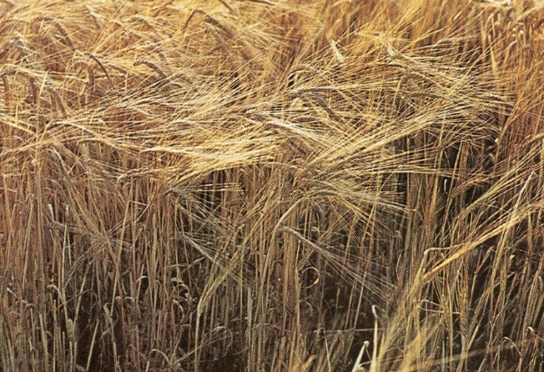
Avena
E
E
A = grano duro
B = triticale
C = segale
D = orzo
E = riso
F = mais
D
F

Slide 12
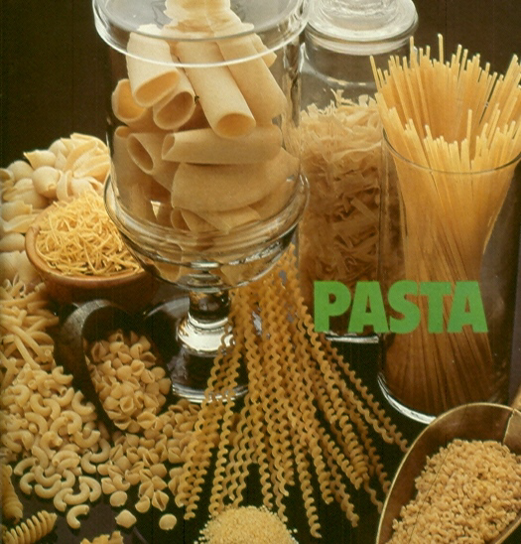
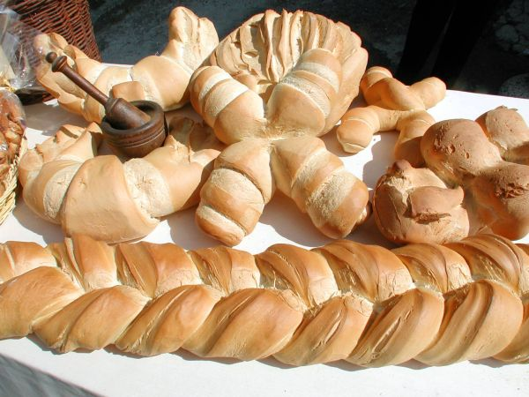
T. TURGIDUM SPP DURUM
T. AESTIVUM

Slide 13
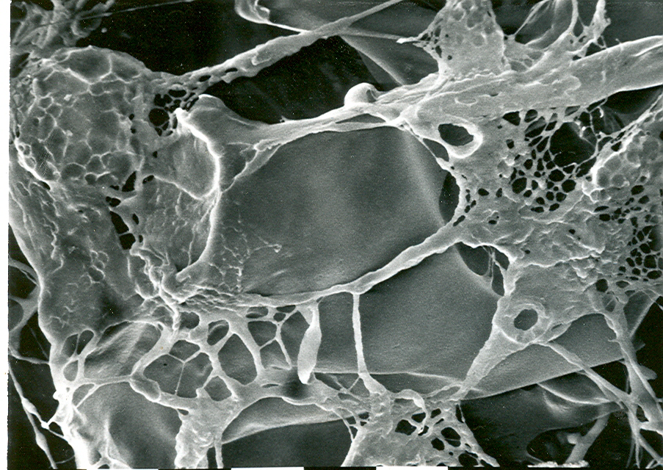
IL GLUTINE E’ UN AGGREGATO PROTEICO MOLTO ETEROGENEO PER COMPOSIZIONE
E’ COSTITUITO DA GLIADINE ( 45% ) E
DA GLUTENINE (55 %)
(microscopio elettronico a scansione)
LE GLIADINE (40 – 50 MOLECOLE DIVERSE) SONO PROTEINE MONOMERICHE. LE GLUTENINE SONO PROTEINE POLIMERICHE COSTITUITE DA SUBUNITA’ HMW (3-5 MOLECOLE DIVERSE) E SUBUNITA’ LMW ( 16 – 25 MOLECOLE DIVERSE )

Slide 14
Le basi molecolari della celiachia
Gliadine e glutenine (note collettivamente come prolamine) sono ricche di prolina, un amminoacido che le rende poco digeribili perché nel tratto digerente dell’uomo mancano alcuni enzimi digestivi (prolil-endopeptidasi) .

Slide 15
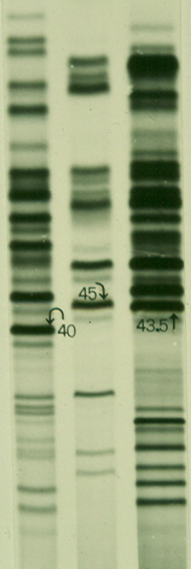
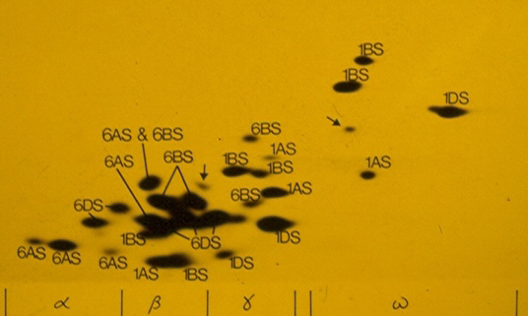
Le gliadine presenti in una varietà coltivata di grano sono costituite da 40 -50 molecole diverse per dimensione e sequenza. In numero ma non in peso,
il grano duro contiene meno gliadine del grano tenero.
Separazione bidimensionale di gliadine di grano tenero Grano Grano Grano
tenero duro tenero

Slide 16
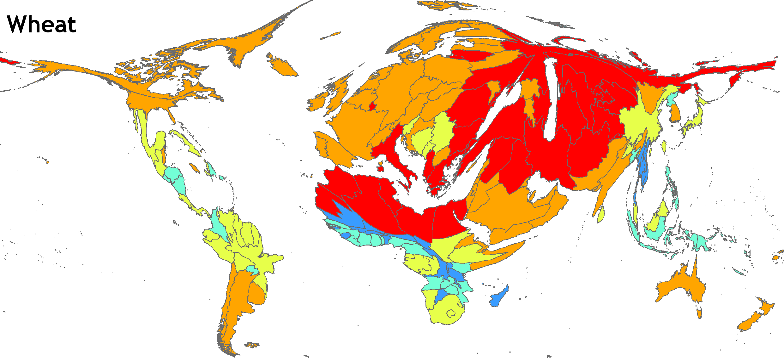

Consumo di Grano per capita (Kcal/Day)

Slide 17
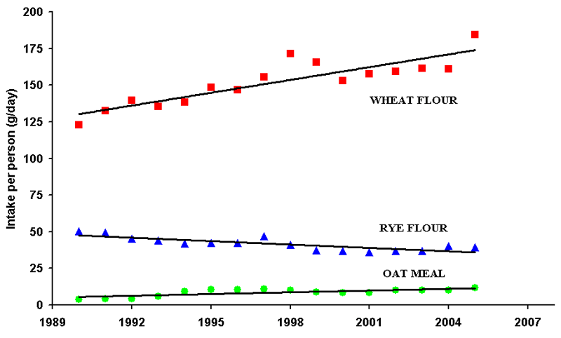
Aumento del Consumo di Farina di Grano

Slide 18
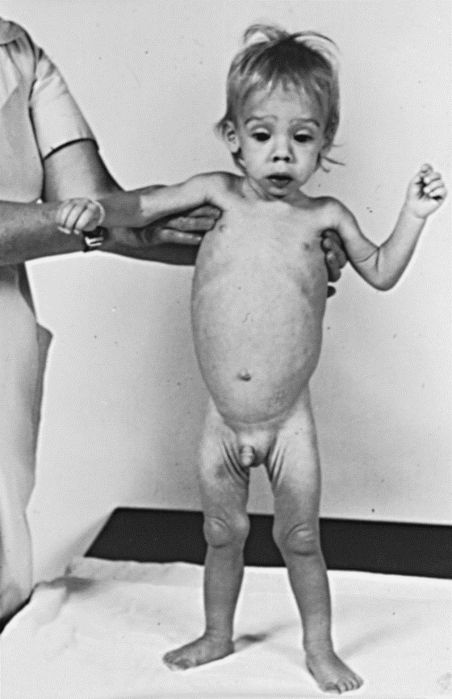
La celiachia negli anni ‘70
Ma non tutti hanno gradito la espansione del Grano
Incidenza 1:800

Slide 19
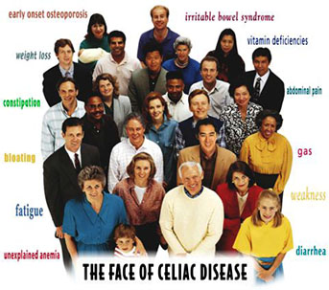

La Celiachia negli anni 2000
Ora un popolo di 600.000 individui con disturbi vari e variegati, molti asintomatici
Incidenza >>1:100

Slide 20
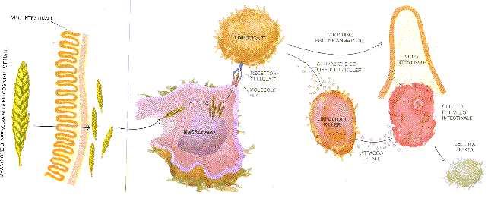
Il Glutine non viene riconosciuto come alimento, bensì come un pezzo di un virus tossico e contro di lui si monta una violenta risposta immunitaria, che alla fine, colpisce lo stesso individuo che la produce

Slide 21
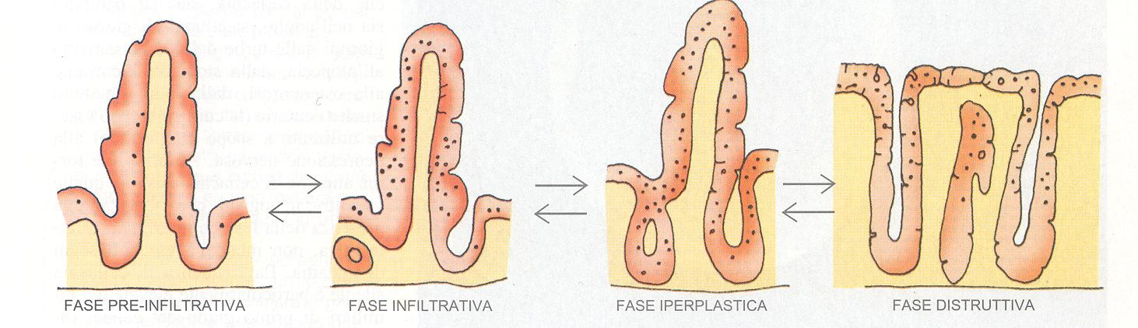
I Villi Intestinali vengono progressivamente infiltrati e distrutti

Slide 22
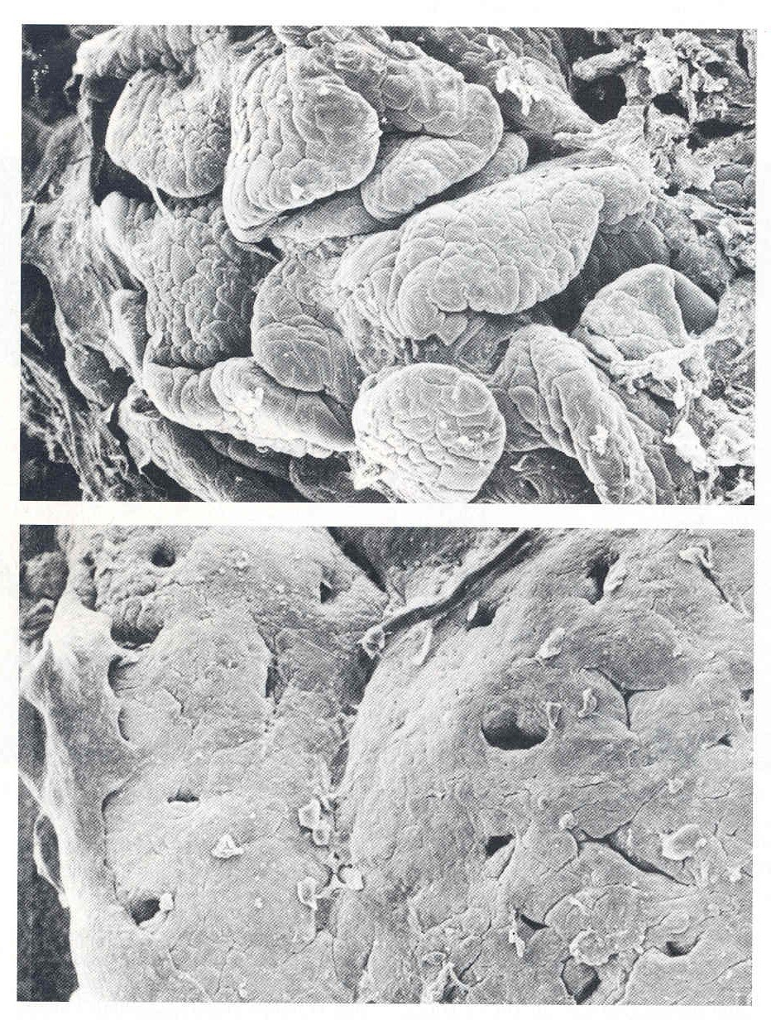
Da una Fiorente Foresta ad un desolato panorama lunare

Slide 23
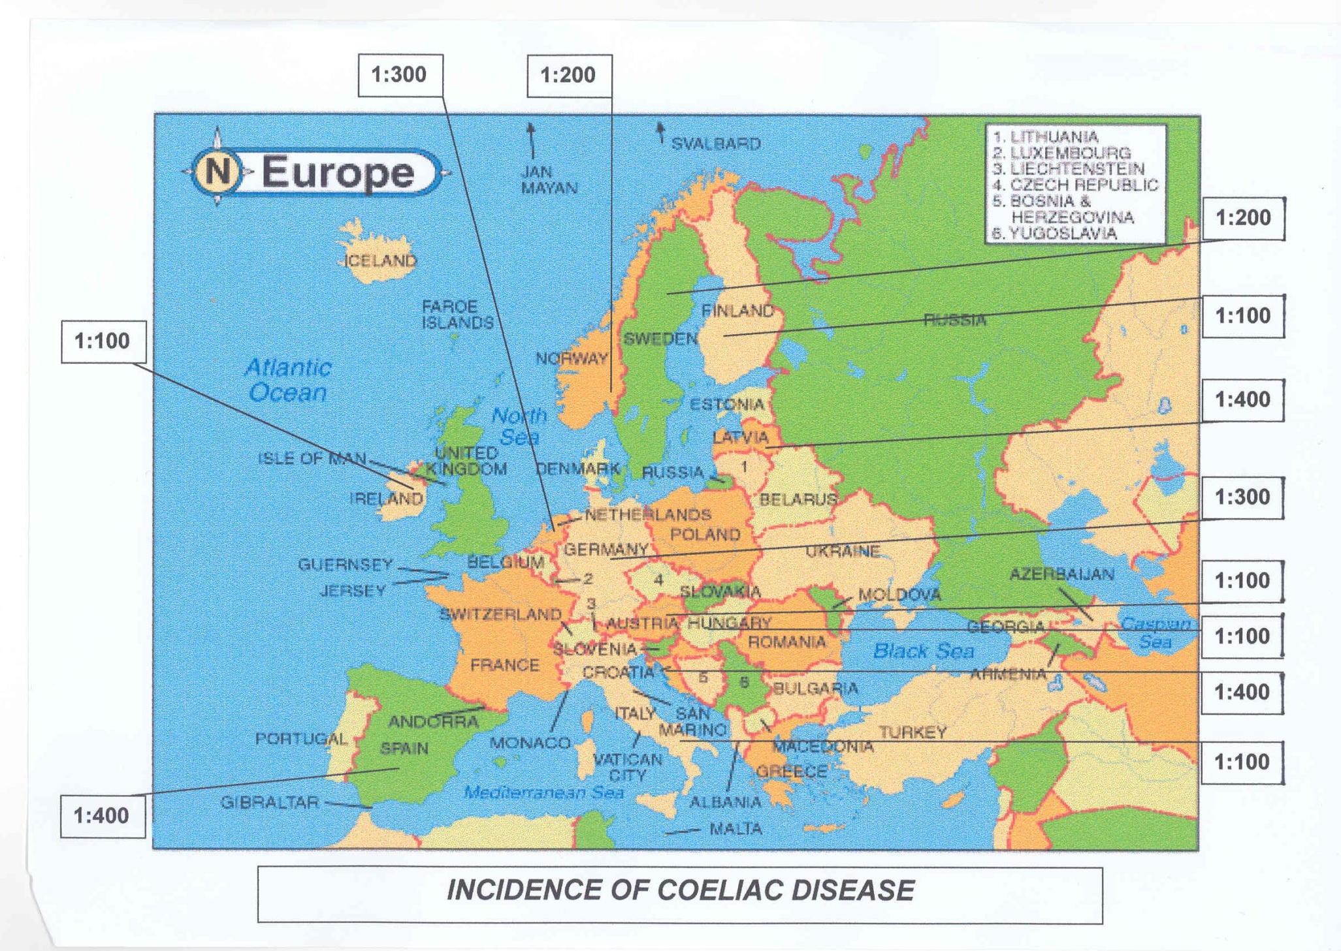
ANNI ‘80

Slide 24

Prevalence of coeliac disease among 5055 pregnant women
TUTTA LA CAMPANIA 2000
Abbiamo indagato con la TGASI tutte le signore gravide (5050) in Campania nel primo trimestre 2000 :
Una ogni 74 è risultata celiaca
Le 12 signore che hanno iniziato la dieta hanno avuto una seconda gravidanza con bimbi sani.
La unica che non ha accettato la dieta ha partorito un bimbo con Malformazioni

Slide 25
ANNO 2006
1:33
1:41
1:50
1:60
Tunisia 1: 45

Slide 26
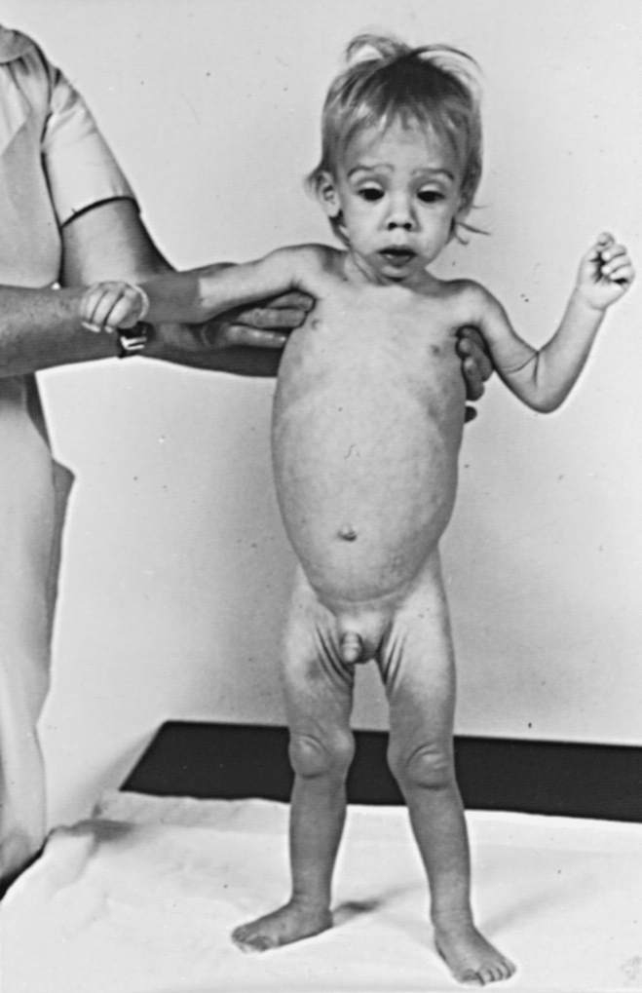
In the recent past
One in every 50-100 common people, many apparently healthy

Slide 27
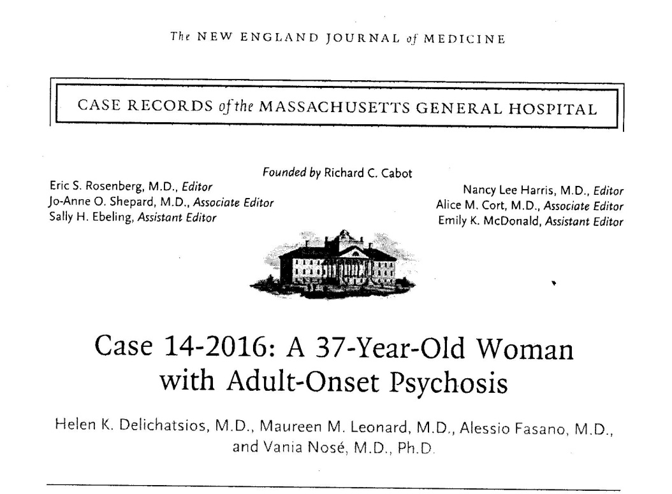
Una donna di 37 anni, sempre sana, sviluppa improvvisamente sintomi di psicosi, paranoia e schizophrenia.
Ricoverata in ospedale viene riempita di farmaci senza migliorare.
La donna ha perso 9kg, ha i capelli fini ed uno stile perfezionista come una Diagnosi: Disordine Delirante
In Ospedale : Anemia Sideropenica, Ipofolati, bassa Vit-D, Tiroidite Autoimmune che evolve a carcinoma.
Tiroidectomia e progressivo peggioramento tenta il suicidio, perde la casa ed il lavoro, BMI =16

Slide 28
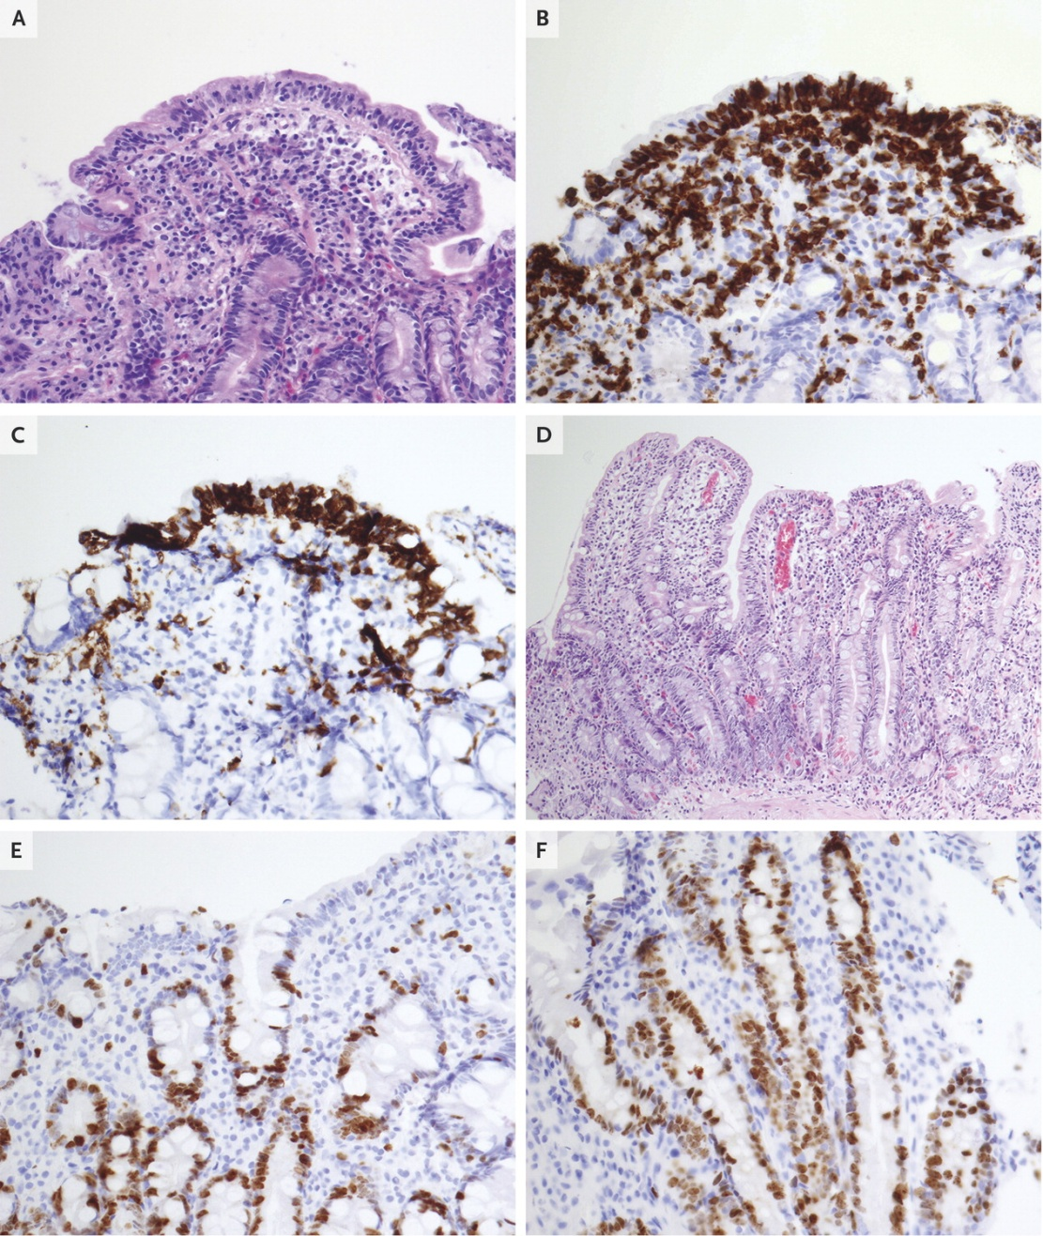

Delichatsios HK et al. N Engl J Med 2016;374:1875-1883.
Initial Biopsy Specimen of the Duodenum.
Dopo lungo tempo viene vista dal gastroenterologo : AntiTranglutaminase = 179
Celiachia ?? Non accetta la diagnosi = Delirante .
Forzata in ospedale psichiatrico dai parenti e messa a dieta senza glutine per 3 mesi
Notes:
Figure 1. Initial Biopsy Specimen of the Duodenum. Hematoxylin and eosin staining of a biopsy specimen of the duodenum shows damaged surface epithelium, numerous intraepithelial lymphocytes, and an increased number of lamina propria lymphocytes and plasma cells (Panel A). Immunostaining of the same field for CD3 shows an increased number of intraepithelial and lamina propria lymphocytes (Panel B). Similarly, immunostaining for CD8 shows an increased number of intraepithelial lymphocytes (Panel C). In addition, hematoxylin and eosin staining shows mild-to-moderate villous blunting, crypt hyperplasia, and an expanded proliferative zone of the crypts (Panel D). Immunostaining for Ki-67 shows marked proliferation in the epithelial cells of the crypts that extends to the surface epithelial cells, highlighting the expanded proliferative zone of the crypts and hyperplastic crypts (Panels E and F). Together, these findings are consistent with the diagnosis of celiac disease (modified Marsh classification 3b).

Slide 29
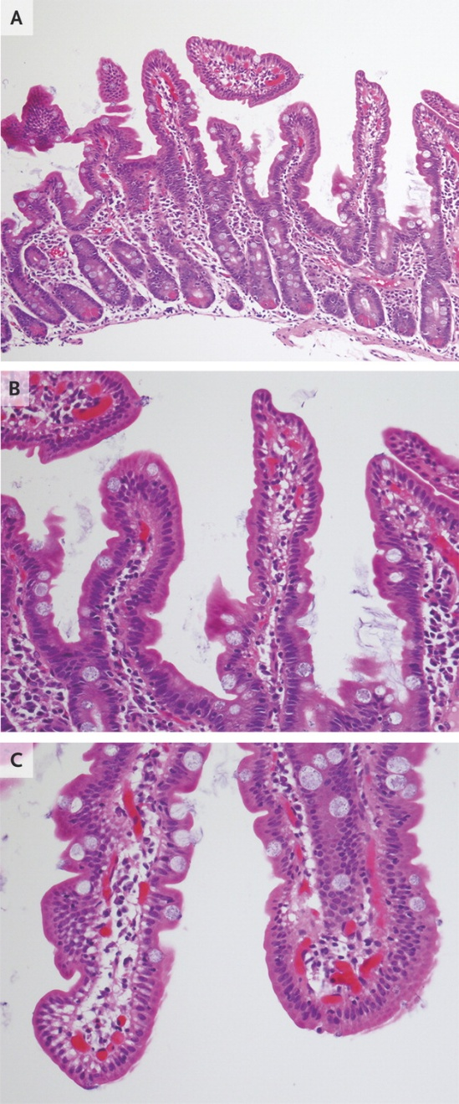
Delichatsios HK et al. N Engl J Med 2016;374:1875-1883.
Subsequent Biopsy Specimen
Il Delirio sparisce
Psycho : Assente il delirio
Seconda biopsia normale .
TGASE = negativa
Toglie tutti i farmaci e rimane senza sintomi per lungo tempo
Mal guidata sulla dieta, ingerisce inconsciamente tanto glutine.
Diventa DELIRANTE
Elevata TGASE - Anemia
Lei ha il ‘delirio’ che la diagnosi di celiachia sia sbagliata
Ma HA DELIRIO VERSO I MEDICI
Notes:
Figure 2. Subsequent Biopsy Specimen of the Duodenum (Hematoxylin and Eosin). A second biopsy specimen (Panels A, B, and C) shows the duodenal mucosa with normal villous architecture and no villous blunting or atrophy. There is no increase in the number of intraepithelial lymphocytes, the goblet cells are preserved, and the polarity of the nuclei is maintained. The regression of mucosal abnormalities, with normalization of villi to a Marsh classification of 0, is considered to be a histologic remission.

Slide 30
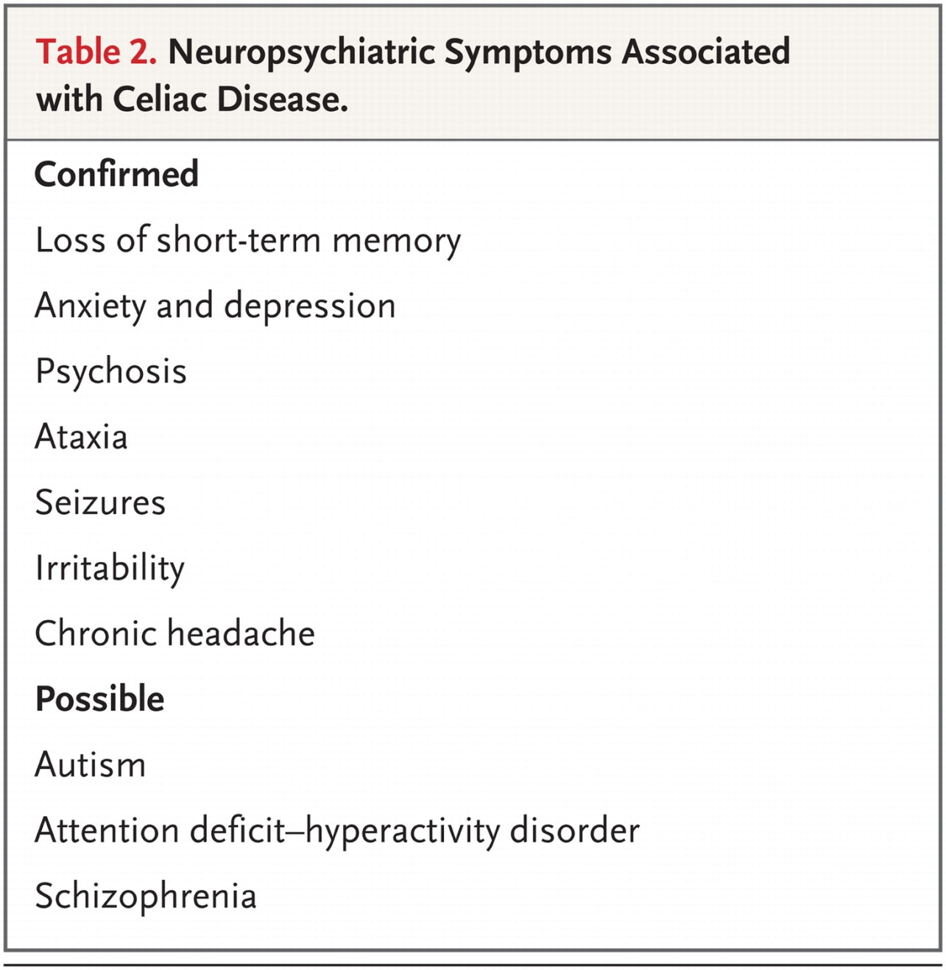
Delichatsios HK et al. N Engl J Med 2016;374:1875-1883.
Neuropsychiatric Symptoms Associated with Celiac Disease.
La Signora era delusa, ma specie per la qualità delle cure ricevute e verso la sensibilità dei medici !!!

Slide 31
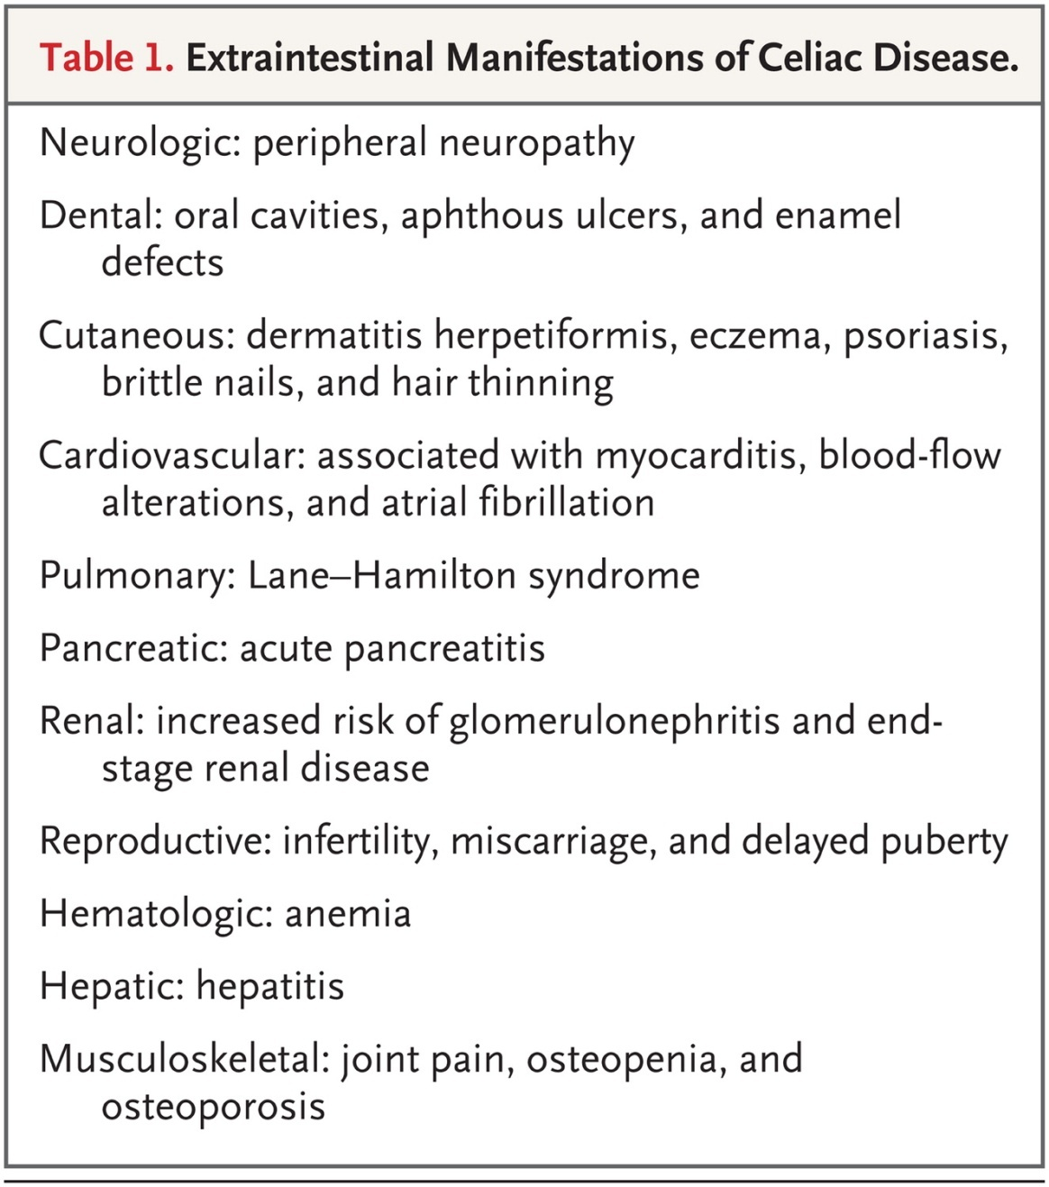
Delichatsios HK et al. N Engl J Med 2016;374:1875-1883.
Extraintestinal Manifestations of Celiac Disease.

Slide 32
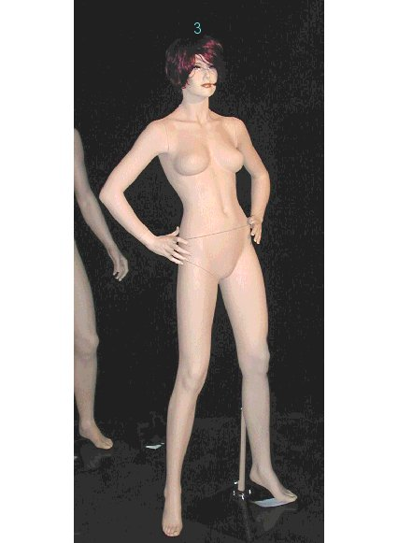
atassia
epilessia
iridociclite
Lesioni smalto dentario
tiroidite
esofagite
cardiomiopatia
gastrite
pancreatite
epatite
diabete
diarrea
colite
ulcere
nefrite
amenorrea
Dermatite Erpetiforme
distrofia
neurite
artrite
anemia

Slide 33
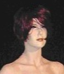
Epilepsy & calcifications
Multiple Sclerosis (assoc)
Migraine
Symptoms
Atypical symptoms
Associated diseases
Complications
Alopecia
Hair fragility
Gluten dependent Ataxia
Uveitis
Cataract
Enamel Displasia
Aftous Stomatitis
Salivar alterations
GERD
Eosinophilic Oesofagitis
Plummer-Vinson Syndrome (Paterson-Kelly)
Thyroiditis
Thyroid cancer
Hyperparathyroidism
Hypoacusia

Slide 34
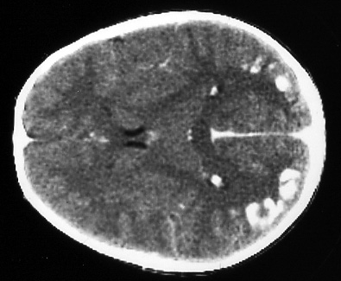
CT Scan Showing Occipital Calcifications in a Young Woman with C.D. and Epilepsy

Slide 35
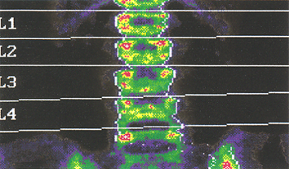
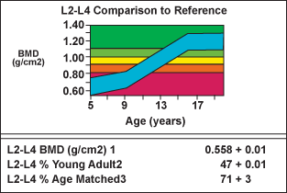
Low Bone Mineral Density (DXA) in a Child With Untreated Celiac Disease
By permission of S. Mora , Milan (Italy)

Slide 36

www.medicel.unina.it

Slide 37
Prevalence of Celiacs
Regions | Estimated Celiacs today at 1% | Estimated celiac children today at 1% | Projected celiac children in 10 years | Projected prevalence of CD in next 10 yrs
North | 1.627.090 | 257.033 | 251.187 | 1.662.444
N.East | 140.184 | 23.680 | 23.176 | 143.553
M.East | 847.870 | 204.665 | 221.224 | 928.135
East | 330.138 | 32.684 | 113.367 | 390.329
South | 1.611.407 | 461.245 | 528.115 | 1.871.015
MED tot | 4.556.689 | 979.307 | 1.040.220 | 4.995.476

Slide 38
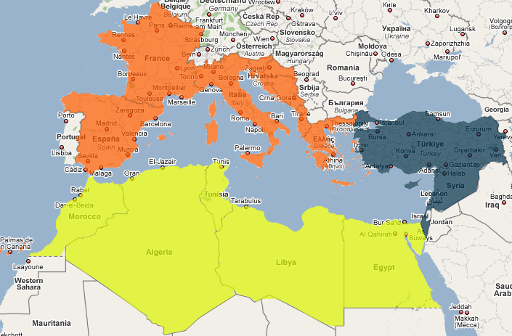
But know how and diagnostic facilities VERY different
Most patients cared for appropriately
Few patients cared for well
Care very occasional, start after 6 years ! What about the infants ?

Slide 39
Potential coeliac disease (PCD)
Normal small intestinal mucosa, at increased risk of developing CD, as indicated by positive CD serology
(Ludvigsson et al, Gut 2012)
Presence of CD-specific antibodies and compatible HLA, but without histological abnormalities in duodenal biopsies. May or may not have symptoms and signs. May not develop a gluten-dependent enteropathy later.
(Husby et al, JPGN 2012)

Slide 40
Progression of the study PCD cohort
357 Enrolled
48 symptoms (13%)
GFD
9 parents choice
300 asymptomatic followed on a
gluten containing diet
GFD
47 symptoms (15%)
47 Villous atrophy
206 Still on a gluten containing diet after 9 years

Slide 41
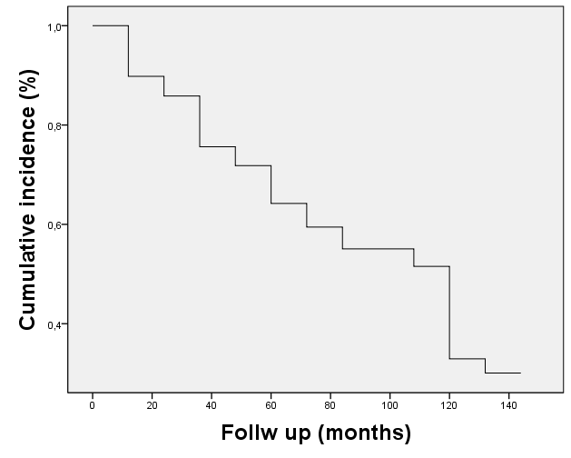
Will all become coeliac?
36% of probability to remain potential after 9 years of GCD!!
(median follow-up 46,1 m)
Most patients (22/42) developed villous atrophy (VA) in the first two years.
No sex differences

Slide 42
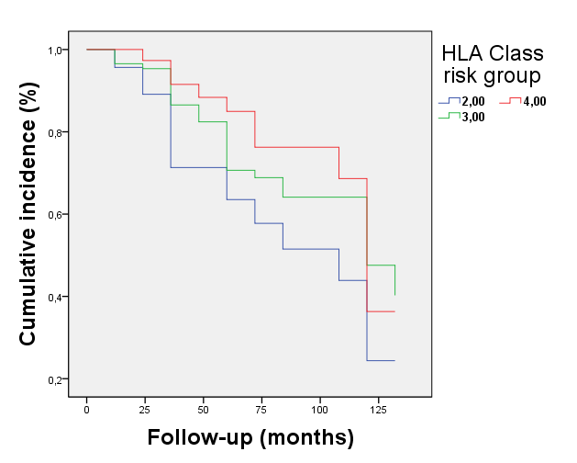
Risk factors: HLA doses
DQ2/DQ2
DQ8
DQ2/
All have at risk HLA, but still there is a dose-effect (p = 0,04)
Notes:
Dato già noto la togliamo?

Slide 43
Carmela è …..
DR3-7
DQ2-8
Chrom 5q31-33
HLA DR Extended
Chrom 19p13.1
MIC-A-B / TNF
Chrom 11, 9, 15
CTLA4
E centinaia? di altri geni ad effetto minore
…ggeniale !!

Slide 44
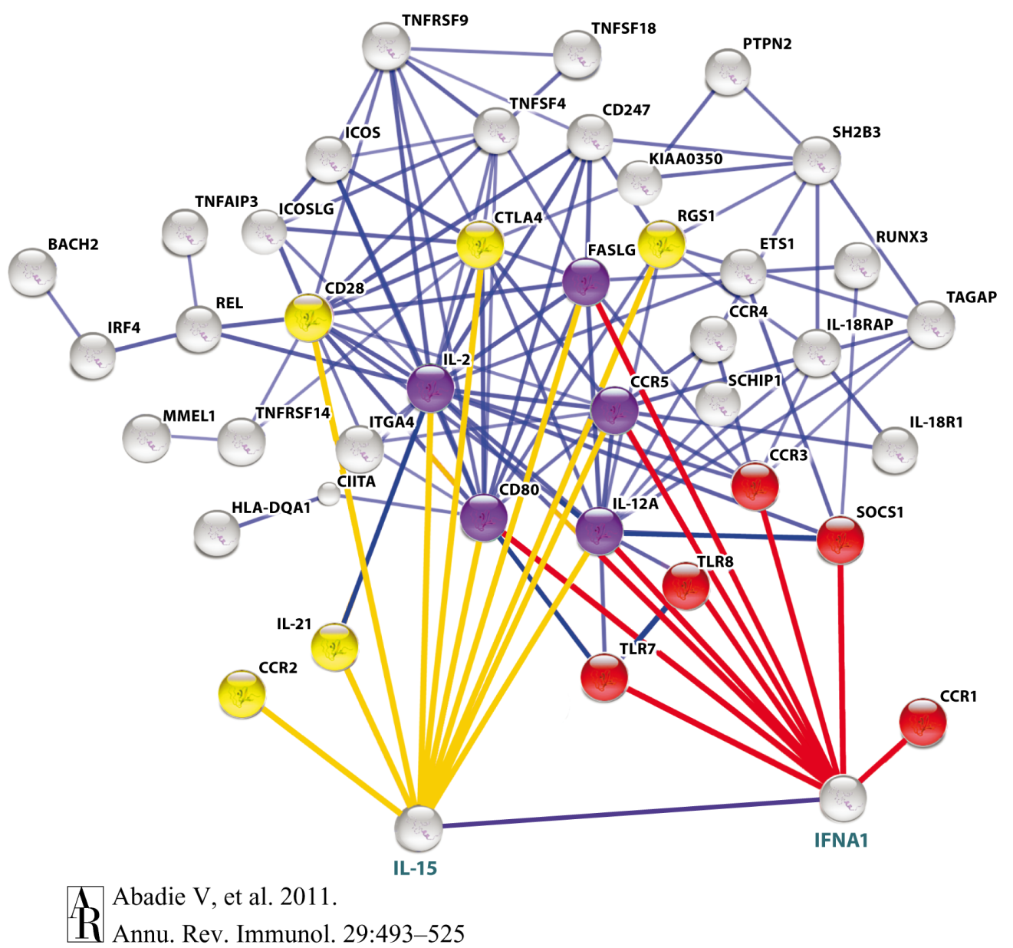
Una rete complessa di relazioni

Slide 45
Che ci dicono questi geni?
Non ci sono geni alterati
La maggior parte dei loro Regolano la Espressione Genica
I più sono coinvolti nella normale risposta immune ai patogeni
Ancora altri servono alle difese innate non immuni
Ci sono molti geni di VANTAGGIO, altrimenti la Celiachia sarebbe estinta

Slide 46
How many genes explain the very strong genetic component of CD ?

Slide 47
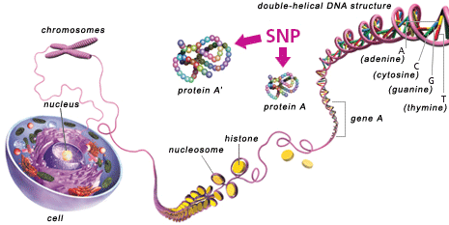
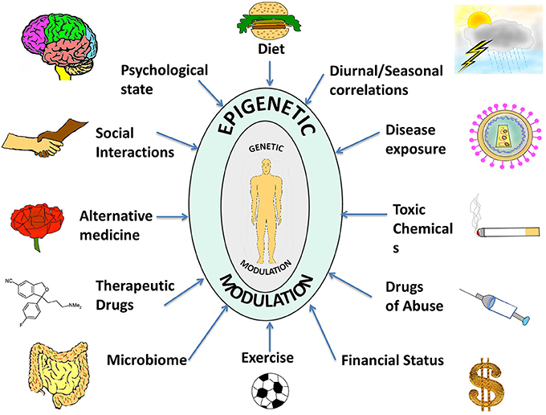
Dalla Bibbia alle .. Azioni !

Slide 48
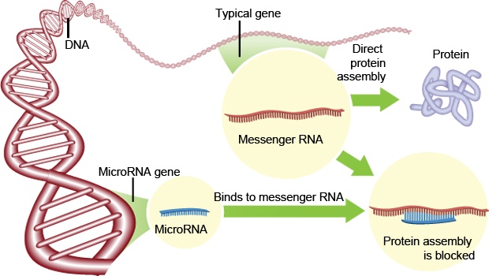
I microRNA regolano la trascrizione di molti geni
Inflammation and infection induce a coordinated program of miRNA expression in monocytes that regulate inflammatory response
SNPs of CTLA4 and IL23R alter recognition by microRNA resulting in dysregulated expression

Slide 49
miRNA expression pattern in small intestine of CD patients, Sacchetti & Greco 2011
A
25%
(n=90)
33%
(n=27)
22%
(n=82)
53%
(n=193)
67%
(n=55)
B
25%
(n=90)
31%
(n=22)
19%
(n=71)
69%
(n=49)
56%
(n=204)
miRNA expression in the small intestine of patients with active CD (Panel A) and of CD patients on a GFD (Panel B). Data are expressed as percentage of miRNAs tested (n=365). White areas, miRNAs whose expression levels were similar in the two CD groups and controls; gray areas, miRNAs not expressed; black areas, miRNAs whose expression levels differed between CD patients and controls (up-regulated ↑(RQ≥2.0) or down-regulated ↓(RQ≤0.5)).

Slide 50
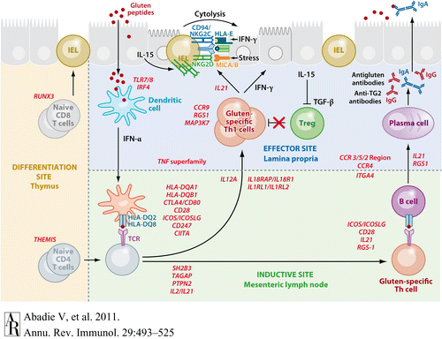
Ci può aiutare una ipotesi biologica del danno indotto dal glutine ?
cREL/TNFAIP3
RGS1
LPP
???
KIAA1109
IL-21
RGS1
RGS1
IL-21
IL-21
RGS1

Slide 51

PERIPHERAL BLOOD MONOCYTES
KIAA1109 gene was over-expressed in CD, Crohn and CD-GFD vs controls
c-REL was lower in CD monocytes
SH2B3 was lower in CD monocytes
LPP expression was lower in CD monocytes
TNFAI3 mRNA showed a modest diminution in CD patient among control and CD-GFD
RGS1 was lower in CD monocytes

Slide 52
HOW MUCH GENE EXPRESSION IN MONOCYTES SEPARATE CELIACS FROM CONTROLS ?

Slide 53

DISCRIMINANT ANALYSIS IN PERIPHERAL BLOOD MONOCYTES
The D-Score for active celiac patients was negative in all cases, while it was positive for all the other groups on differentiated clusters.

Slide 54
I celiaci hanno un Vantaggio Selettivo
Non vi sono geni carenti, geni incompleti, geni malati : tutto funziona come nelle persone non celiache.
Anzi forse funziona meglio e troppo.
I polimorfismi genici della celiachia sono comuni ad altre reazioni auto-immuni (es. Il diabete insulino dipendente, la tiroidite auto-immune).
Ma è stato scoperto che molte di queste ‘varianti geniche’ hanno ricevuto una selezione naturale positiva nei millenni, hanno dunque rappresentato un vantaggio che ha permesso a quelli che ne erano dotati di riprodursi più frequentemente di quelli che non avevano questo profilo genetico.

Slide 55

Ecco dove si attacca il minaccioso virus dell’ AIDS !!!
Si tratta proprio del recettore delle Chemochine Associato alla Celiachia !

Slide 56

Ma questo recettore può avere un mutante del CCR5 Delta-32
Questa mutazione tronca l’ancora della proteina sulla superficie della cellula, rendendola poco efficace !

Slide 57


Il gene SH2B3 è un inibitore del segnale delle citochine , può dunque ridurre il livello di infiammazione dentro la cellula. Inibisce il segnale dalla superficie cellulare alla infiammazione.
La mutazione di questo gene agisce come una una specie di ANTIBIOTICO innato, capace di aumentare le difese immunitarie dell’individuo

Slide 58

Nel 1347 ci fu un' epidemia di peste che si diffuse in Europa a macchia d’ olio in seguito a cui morì circa 1/3 della popolazione.
Chi sopravvisse ?
Quelli che avevano una robusta ‘Immunità Naturale’ nei loro geni !
N

Slide 59

Circa 1600 anni fa, in conseguenze di epidemie infettive mortali vi è stata una selezione positiva degli individui con la mutazione SHB3
Distribuzione dei Polimorfismi di Geni Associati alla Celiachia

Slide 60
Celiaquie ?
Un ‘Inganno’ ai sistemi naturali di difesa ?
Il ‘malato’ è il glutine, amplificato enormemente dall’uomo per farne commercio

Slide 61
MA .. SI NASCE CELIACI ???
- genetica ereditata ‘classica’
Epigenetica nella vita intrauterina (Metilazione ed acetilazione sugli istoni)
Fattori peri-neonatali
Alimentazione Precoce
Espressione genica a 2-4 mesi di vita

Slide 62


Vivere Sani e Felici Senza Glutine !

Slide 63
VIVERE FELICI SENZA GLUTINE !
Sito Nazionale www.celiachia.it
Regione Campania e-mail: aiccampania@woobinda.net
Luigi Greco
Laboratorio Europeo per le Malattie Indotte da Alimenti della Università Federico II
9 Maggio 2009, Fax 081 -5469811
e-mail ydongre@unina.it

Slide 64



Il glutine, una strana molecola, somiglia forse ad virus ?
Il cacciatore, di cui condividiamo il 98% dei geni, usa solo la sua immunità innata per sopravvivere.
E’ ora ingannato da una strana sequenza molecolare ?

Slide 65


IL GLUTINE QUESTO SCONOSCIUTO
Frazione proteica principale (80%)
nel frumento
Povero valore biologico (-lys -met)
Ha soltanto una funzione plastica
Apporto medio dieta europea 15g/die

Slide 66
DIETA e CELIACHIA
A CHE SERVE IL GLUTINE ?
IL GLUTINE NON È INDISPENSABILE ALLA NOSTRA ALIMENTAZIONE.
Esso rappresenta soltanto la parte 'collosa' del chicco di grano ed è una proteina molto povera, dal punto di vista nutrizionale, che l’uomo, nel corso dei secoli ha amplificato artificialmente per ottenere una farina di grano che producesse un impasto più colloso.

Slide 67



D’altronde, in Italia, non è facile resistere a certe tentazioni…

Slide 68

Che cos’è l’intolleranza al glutine non celiaca?
Prodotti senza glutine
Vivere senza glutine
Ricette senza glutine
Negozi
Mangiare
Viaggiare
Schär Club
Registrati
La sensibilità al glutine/frumento è un disturbo funzionale non-allergico arrecato dal glutine.

Slide 69

NON C’E’ ALCUNA PROVA SCIENTIFICA SULLA ESISTENZA DELLA INTOLLERANZA AL GLUTINE NON CELIACA ………..MA….. Molte prove commerciali !!!

Slide 70

La Pasta Senza Glutine svuota dallo stomaco 45 minuti prima della Pasta col Glutine

Slide 71

La Pasta Senza Glutine provoca una risposta insulinemica più bassa e prolungata

Slide 72

La Pasta Senza Glutine provoca una fermentazione colonica del 18% inferiore a quella provocata dalla Pasta con Glutine

Slide 73
MANGIARE IN FARMACIA ?
È molto importante che non ci si abitui a vivere con 'surrogati' della dieta con glutine, in pratica di pasta e pane, ma di sviluppare invece delle vere alternative alimentari, che liberino il celiaco dalla schiavitù della farmacia.
Un ragazzo, deve essere educato a scegliere le cose più buone tra gli alimenti naturalmente senza glutine, non deve mangiare in farmacia.
Deve acquisire il piacere dell'alternativa alla pasta ed al pane, non vivere di falso pane e falsa pasta'.

Slide 74
Le etichette aiutano molto a comprendere
quali sono gli ingredienti
ai quali il celiaco deve fare attenzione
SOSTANZE PERICOLOSE ! ! !
Frumento, Orzo, Segale. Farine di frumento, di orzo e di segale. Amido, amido di frumento, amido di “cereali” non specificati. Malto. Proteine vegetali.
SOSTANZE NON PERICOLOSE
Farina ed Amido di riso, mais, soia, patate, castagne, miglio, grano saraceno. Maltosio, Maltitolo, Maltodestrine (sono zuccheri)
Glutammato ed additivi vari, semi di guar, carrube, carragenani

Slide 75
PRESCRIZIONE SEMPLICE
Sostituire la pasta con riso, risotti, polenta e
minestre.
Iniziare spesso il pasto dal secondo piatto con
contorni.
Abituarsi al “Piatto unico” con PIETANZA E
RICCHI CONTORNI.
Sostituire il pane con patate e polenta.

Slide 76

Cosa deve mangiare il celiaco ?
IL RISO
E IL MAIS
SONO I NOSTRI GRANDI ALLEATI !

Slide 77








Il Mais : un mondo da scoprire !!!

Slide 78







La Polenta : la nostra alleata !!

Slide 79
RISCHIO DI CONTAMINAZIONI
Spesso la grande paura non è il contenuto in farine con glutine, ma la possibilità di una contaminazione minima in alimenti naturalmente senza glutine: la 'traccia di glutine'.
Si è giunti al fanatismo di portarsi in giro la propria tovaglietta, le posate, le pentole separate: una grave danno all'equilibrio degli intolleranti al glutine.
Si è infatti trasformata una prescrizione POSITIVA: Mangiare MEGLIO Senza Glutine, in una persecuzione quotidiana: NON FARE, NON MANGIARE, TEMERE, SOSPETTARE !

Slide 80






Slide 81


NE PONNO CCHIU’ GLI UOCCHIE……….
…CA E’ SCUPPETTATE !!!

Slide 82
Ora bisogna cambiare in base a tre semplici considerazioni :
Le 'tracce' debbono essere qualcosa di misurabile e consistente, non 'un timore' . In pratica vi sono limiti ben definiti dal 'Codex Alimentarius' europeo (dello 0.2%), che sono decine di volte inferiori alle quantità di glutine capaci di dare una qualche sensibilità nel soggetto celiaco.
La scelta 'SENZA GLUTINE' è positiva, non proibitiva, in quanto i prodotti senza glutine sono di qualità nutrizionale MIGLIORE di quelli con il glutine.
Il fanatismo delle tracce di glutine ha già indotto varie centinaia di celiaci adolescenti, ad abbandonare seriamente la dieta, che deve essere sì senza glutine, ma non può essere una irrazionale condanna ad una vita difficile.

Slide 83
UN ESEMPIO DAI FARMACI
Se una compressa di ASPRO contiene 500 milligrammi di Aspirina e 100 milligrammi di amido di frumento bisogna ingoiare 10 compresse di ASPRO per ingerire 1 grammo di amido, nel quale potranno essere presenti al massimo, circa 2.1 milligrammi di proteine, dei quali 1 milligrammo circa potrebbero essere composto da glutine. Quantità irrisoria, molte volte inferiore al minimo tollerabile, per la quale non è mai stata documentata alcuna sensibilità nei celiaci.
In pratica non vi sono farmaci che, alle dosi terapeutiche, forniscano quantità rilevanti di glutine
Stesso discorso per gli oli di semi, per lo sciroppo di glucosio e per alcuni rischi di lavorazione di salumi.

Slide 84


Ci vogliono 500 compresse per fare una dose pericolosa di glutine !!!!

Slide 85
EFFETTI DEL GLUTINE SULLA MUCOSA INTESTINALE – incrementi di comparti cellulari a tre mesi rispetto al tempo 0

Slide 86

MA QUANT’E’ LA DOSE MINIMA, LA TRACCIA ????
50 Mg di Glutine sono contenuti in :
0,6 grammi (600 mg) di farina di grano
Bisogna mangiare ogni giorno un cucchiaino di farina per ben 3 mesi per avere un minimo di risposta ‘infiammatoria’ sulla mucosa intestinale

Slide 87

Ci vogliono 90 cucchiaini di farina per fare muovere forse qualche cellula nella mucosa intestinale

Slide 88

Vivere Felici Senza Glutine !

Slide 89


San Francesco parlava ai Lieviti ?

Slide 90





Il Criscito del Lattobacillo ‘San Franciscanensis’

Slide 91


Abbiamo prodotto, dopo 6 anni di fallimenti, una farina di grano con meno di 6 ppm di glutine !
Secondo la tradizione , facendo poi biscotti, pasta, panini ecc.

Slide 92

Gobetti et al described the hydrolysis of various gliadin Pro-rich peptides, including the 33-mer, by lactobacilli from natural sourdoughs yeast, that were able to induce an almost complete hydrolysis of the gliadin peptides.
Hydrolysis of peptides by pooled cells (109 CFU/ml) and CE (2.42 mg of protein/ml) of the four selected lactobacilli.
Analysis of the prolamin protein fractions of different doughs made of a mixture of wheat (30%), oat (10%), millet (40%), and buckwheat (20%) flours
Di Cagno et al. Sourdough Bread Made from Wheat and Nontoxic Flours and Started with Selected Lactobacilli Is Tolerated in Celiac Sprue Patients. Appl Environ Microbiol. 2004 Feb;70(2):1088-1096.

Slide 93


Infiltrazione Intraepiteliale CD3 Prima e dopo il Glutine Predigerito al 95%

Slide 94


Infiltrazione Intraepiteliale CD3 Prima e dopo il Glutine Trattato

Slide 95


Mucosa Intestinale prima e dopo 90 giorni di biscotti di grano trattato
European Laboratory for Food Induced Research Federico II

Slide 96


Mucosa Intestinale prima e dopo 90 giorni di biscotti di grano trattato
European Laboratory for Food Induced Research Federico II

Slide 97
CONCLUSIONI
Siamo riusciti ad ottenere una buona farina dopo aver distrutto il glutine
La fermentazione con il lievito del ‘criscito’ San Franciscanensis ha ridotto il glutine sotto le tracce tossiche(<20 ppm).
Pane e biscotti fatti con questa farina non hanno prodotto alcun danno a pazienti che li hanno mangiato per 60 giorni in dosi abbondanti
Notes:
In conclusion, we can say that 24 hr of fermentation of wheat flour with some specific kind of Lactobacillus reduce gluten toxicity by increased hydrolisis of prolin rich peptides and this product seems to be less toxic for CD patient than native gluten.
More volonteer are needed to confirm these preliminary data.
Thanks.
97

Slide 98

Tutta Farina di grano, non tossica !
ydongre@unina.it

Slide 99

Senza Glutine… si può !!

Slide 100

www.luigigreco.info

